Slide 1
Plansee Group
Referat von Klepp, Mair, Vogt, Willinger
Notes:
<number>

Slide 2

<number>
Inhalt
3/12/15
Allgemein
Historie/Entwicklung
Ziel/Mission
Unternehmensstruktur
Produkte & Ablauf
Umsatz & Gewinn
Marktzustand & Trends
ERP Auswahl
Plansee Group - TGM 5AHITT
Notes:
<number>

Slide 3
<number>
Allgemein
3/12/15
Österreichischer Hersteller pulvermetallurgischer Werkstoffe
Weltweit ca. 8500 Mitarbeiter beschäftigt.
Standorte in 33 Länder
50 Produktionsstandorte
Plansee Group - TGM 5AHITT
Notes:
Die Plansee-Gruppe ist ein integrierter Hersteller pulvermetallurgischer Werkstoffe. Das österreichische Privatunternehmen liefert Metallpulver, Halbzeug und Rohlinge sowie einbaufertige Komponenten aus thermisch, mechanisch und chemisch hochbelastbaren Hochtechnologie-Werkstoffen an eine große Zahl an Industrien.
Die Plansee-Gruppe ist ein Unternehmen welches weltweit ca. 8500 Mitarbeiter beschäftigt. Unter den Standorten welche auf der gesamten Welt verteilt sind, befinden sich in 33 Länder, von insgesamt 50 in denen Plansee präsent ist, Produktionsstandorte des Unternehmens.
<number>

Slide 4
<number>
Historie/Entwicklung
3/12/15
1921 gegründet von Paul Schwarzkopf
Standort Breitenwang →
Plansee Wasserkraft, Platz zum Ausbau
Flucht USA wegen Nationalisozialismussmus→
Deutsche Edelstahlwerk AG
Wieder Eigentümer nach Kriegsende
Plansee Group - TGM 5AHITT
Notes:
Begonnen hat alles im Jahr 1921. Den Prager Unternehmer Paul Schwarzkopf hatte es nach den Wirren des Ersten Weltkriegs nach Breitenwang verschlagen. Schon in Prag hatte er nach seinem Studium mit Wolfram experimentiert, hatte ein Unternehmen gegründet, das Wolframdraht für Glühbirnen herstellte. Doch der Krieg machte alles zunichte. [12]
Warum Breitenwang? Nahe dem Ort liegt der Plansee und seine Wasserkraft lieferte die Energie, die Schwarzkopf für die Herstellung von Hochleistungsmetallen benötigte. Und der Erfinder Schwarzkopf war auch ein guter Unternehmer. Seine Firma Plansee wurde ständig ausgebaut. Bis Nationalsozialismus und Krieg Schwarzkopf zur Emigration in die USA zwangen. Aus Plansee wurde die Deutsche Edelstahlwerk AG. [12]
Nach Kriegsende kam Schwarzkopf zurück, arbeitete jahrelang als Verwalter und ab 1952 nach der Rückstellung wieder als Eigentümer und Konzernherr von Plansee. [12]
<number>

Slide 5
<number>
Ziel/Mission
3/12/15
Führender Anbieter weltweit
Hochtechnologie-Werkstoffe Molybdän und Wolfram
Geschäftsaktivitäten nehmen führende Markposition an
Plansee entwickelt sich besser als Markt
Klar positioniert, nachhaltig profitabel und erreichen ambitionierte Finanzziele
Weiltweit attraktiver Arbeitgeber
Plansee Group - TGM 5AHITT
Notes:
Hauptziel
Die Plansee-Gruppe zielt darauf ab, der weltweit führende und bevorzugte Anbieter der Hochtechnologie-Werkstoffe Molybdän und Wolfram entlang der gesamten Wertschöpfungskette zu sein.
Zunkunftsaspekte
Ihre Geschäftsaktivitäten nehmen eine weltweit führende Marktposition ein.
Plansee entwickelt sich besser als der Markt.
Sie sind klar positioniert, nachhaltig profitabel und erreichen ambitionierte Finanzziele.
Sie sind ein weltweit attraktiver Arbeitgeber.
<number>

Slide 6
<number>
Unternehmensstruktur
3/12/15
Standorte Weltweit
Organisiert mittels Produktlinienstruktur
An der Börse notiert
Drei Hauptbereiche :
→ PLANSEE Hochleistungswerkstoffe
→ CERATIZIT Hartstoffe & Werkzeuge
→ Global Tungsten & Powders
Plansee Group - TGM 5AHITT
Notes:
Produktlinienstruktur: Ordnet die Aktivitäten eines Unternehmens nach Geschäftsbereichen bzw. Produktgruppen
Vorteile:
· Verantwortlichkeit für die Geschäftsbereiche ist näher am direkten Umfeld der Bereiche angesiedelt.
· Die Unternehmensleitung wird von produktbezogenen Problemen belastet und kann sich auf Aufgaben konzentrieren, die das Gesamtunternehmen betreffen.
· Ergebnisverantwortlichkeit liegt bei den Verantwortlichen für die Geschäftsbereiche.
· Jeder Geschäftsbereich kann seine Aktivitäten auf seine Kernsgeschäfte fokussieren.
Nachteile:
· Duplizierung bestimmter Aufgaben.
· U.U. Rivalität und Konkurrenzdenken zwischen den Bereichen.
· Unternehmensleitung kann direkten Kontakt zum eigentlichen Geschäft verlieren.
· Abgrenzungsproblem, welche Aufgaben zentralisiert oder dezentralisiert werden sollten.
· Gefahr starker Bürokratie und hoher Verwaltungsaufwendungen.
<number>

Slide 7
<number>
Unternehmensstruktur
PLANSEE Hochleistungswerkstoffe
3/12/15
Stellt hochschmelzende Metalle/Verbundwerkstoffe pulvermetallurgisch her
Erzkonzentrate aus Minen zu Metalloxiden (GTP/Molymet) → reines Metallpulver
Metallpulver wird gepresst/gesintert und durch Umformschritte zu hoch belastbaren Werkstoffen weiterverarbeitet
Tätig in diversen Geschäftsfeldern
Plansee Group - TGM 5AHITT
Notes:
Verbundwerkstoff: Werkstoff aus zwei oder mehr verbundenen Materialien, der andere Werkstoffeigenschaften (thermisch, chemisch, gießbarkeit, etc.) besitzt als seine einzelnen Komponenten.
Sinter: ist ein Verfahren zur Herstellung oder Veränderung von Werkstoffen. Dabei werden feinkörnige, keramische oder metallische Stoffe – oft unter erhöhtem Druck – erhitzt, wobei die Temperaturen jedoch unterhalb der Schmelztemperatur der Hauptkomponenten bleiben, so dass die Gestalt (Form) des Werkstückes erhalten bleibt. Dabei kommt es in der Regel zu einer Schwindung, weil sich die Partikel des Ausgangsmaterials verdichten und Porenräume aufgefüllt werden. Sinterprozesse besitzen große Bedeutung bei der Keramikherstellung („Sinterglaskeramik“) und in der Metallurgie („Sintermetalle“ und „Pulvermetallurgie“). Das Sintererzeugnis erhält erst durch die Temperaturbehandlung seine endgültigen Eigenschaften, wie Härte, Festigkeit oder Temperaturleitfähigkeit, die im jeweiligen Einsatz erforderlich sind.
Geschäftsbereiche: Beschichtungsindustrie, Energieübertragung und Energieverteilung, Lichtindustrie, Thermische Prozesse, Ionenimplantation, Elektronikindustrie, Wolfram-Schwermetalllegierungen, Medizintechnik und Saphirherstellung.
<number>

Slide 8
<number>
Unternehmensstruktur
Global Tungsten & Powders
3/12/15
Sitz in den USA
Entsteht 2008 durch Übernahme eines Betriebsteils des Konzerns Osram Sylvania
Spezialisiert auf Erzeugung von Wolfram-Erzkonzentraten
Erzkonzentrate → APW → Metallpulver/Karbide
Langfristige Finanzierungs-/Liefervereinbarungen mit westlichen Minen
Plansee Group - TGM 5AHITT
Notes:
APW: Ammoniumparawolframat
+ Recycling von Wolfram
Reines Wolframpulver, Wolframkarbid, pressfertige Pulvermischungen auf Wolframbasis: Werkzeugindustrie, Verschleißschutzlösungen, Luft-/Raumfahrt, Lichtindustrie, Energieerzeugung
<number>

Slide 9
<number>
Unternehmensstruktur
CERATIZIT Hartstoffe & Werkzeuge
3/12/15
Sitz in Luxemburg
Entsteht 2002 durch Fusion der Plansee-Gruppe mit Luxemburger Hartmetallhersteller Cerametal
Tätig auf Gebiet anspruchsvoller Hartmetall-Lösungen für Zerspanung und Verschleißschutz
Produziert hochspezialisierte Zerspanungswerkzeuge, Wendeschneidplatten und Stäbe aus Hartmetall
Plansee Group - TGM 5AHITT
Notes:
- Zersparnung: bezeichnet alle mechanischen Bearbeitungsverfahren, bei denen das Material in die gewünschte Form gebracht wird, indem überflüssiges Material in Form von Spänen abgetragen wird.
<number>

Slide 10
<number>
Unternehmensstruktur
CERATIZIT Hartstoffe & Werkzeuge
3/12/15
5.000 Mitarbeiter, 22 Produktionsstätten, Vertriebsnetz mit 50+ Niederlassungen, 600 Patente
Einsatz der Produkte in vielen Bereichen
Untergliedert sich in:
→ WNT - Zerspanungswerkzeuge
→ CB-CERATIZIT - Marktbearbeitungen
→ Günter Wirth (GW) - Vollhartwerkzeuge
→ PROMAX Tools – Bohrer/Fräser aus VHM
Plansee Group - TGM 5AHITT
Notes:
Einsatz: Maschinen- und Werkzeugbau, in der Automobilindustrie, der Luft- und Raumfahrtindustrie sowie der Petroindustrie
WMT: Vertreibt Zerspanungswerkzeuge, beliefert kleine und mittlere Zerspanungsunternehmen mit Präzisionswerkzeugen
Ist mit 11 Vertriebsgesellschaften in 18 Ländern vertreten
CB: China, Taiwan, Südostasien, Australien
GW: Bohrer, Fräser, Reibahlen, Senker und Sonderwerkzeuge
PROMAX: Rancho Cordova, KA – Anfang 2014: CERATIZIT mit 80% beteiligt
<number>

Slide 11
<number>
Unternehmensstruktur
Anteile
3/12/15
Mit 20% an Chilenischen Unternehmen Molymet, beliefert Gruppe mit Rohstoff Molybdän
Größter Verarbeiter von Molybdän-Erzkonzentraten/Rhenium
Molybdän: Legierungselement, steigert Festigkeit, Korrosions- und Hitzebeständigkeit, vor allem Stahllegierungen
Petrochemie: Katalysator zur Schwefelentfernung
Seit 1983 an Börse (Santiago) notiert, 1.525 Mitarbeiter an 6 Standorten weltweit
Plansee Group - TGM 5AHITT

Slide 12
<number>
Unternehmensstruktur
Beteiligung
3/12/15
Alleinaktionär: Plansee SE
Gesellschafter (100%):
→ PMG Beteilungs-GmbH
→ GTP Holding GmbH
→ Plansee Group Service GmbH
→ PGF Holding Gmbh
Shareholder (50%):
→ CERATIZIT S.A. (Luxemburg)
→ PCP GmbH (Deutschland – 100)
→ Plansee Brasil Ltda. (Brasilien – 0,03)
Plansee Group - TGM 5AHITT

Slide 13
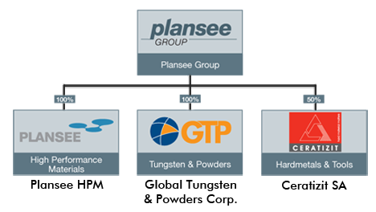
<number>
Unternehmensstruktur
Übersicht
3/12/15
Plansee Group - TGM 5AHITT
Quelle: http://www.globaltungsten.com/en/about-us_plansee-group.htm

Slide 14
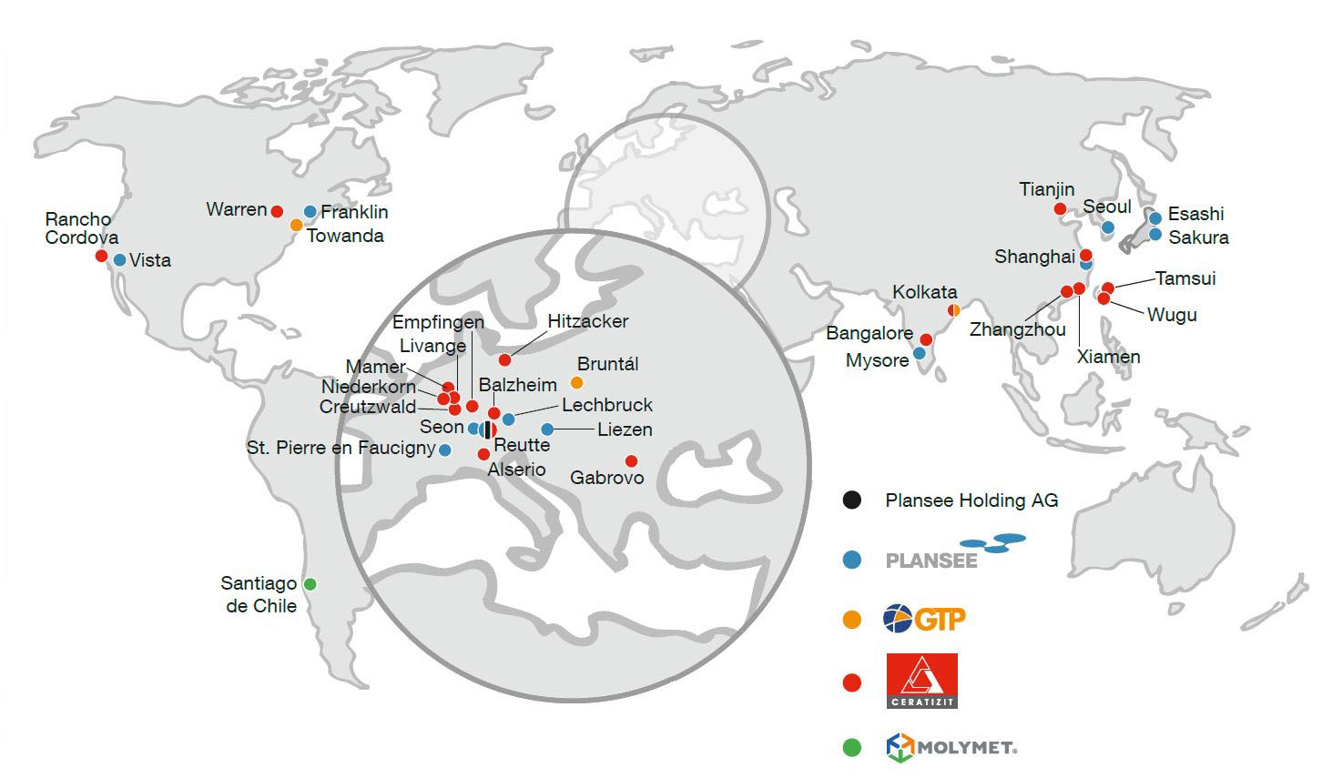
<number>
Unternehmensstruktur
Standorte
3/12/15
Plansee Group - TGM 5AHITT
Quelle: http://www.plansee-group.com/fileadmin/customer/dokumente/ZDF/ZDF_2014_D.pdf

Slide 15
<number>
Produkte & Ablauf
3/12/15
Diskrete Fertigung
Öfen, Beschichtungsanlagen, Lampenkomponenten, Werkzeuge
Prozessfertigung
Drähte, Bleche, Stäbe, Pulver
Qualitätsmanagement ISO 9001:2008 zertifiziert
Energiemanagementsystem ISO 50001 zertifiziert
Umweltmanagementnorm 14001:2004 zertifiziert
Plansee Group - TGM 5AHITT
Notes:
2 verschiedene Fertigungsverfahren
<number>

Slide 16
<number>
Produkte & Ablauf
3/12/15
Werkstoffe
Molybdän
Wolfram
Wolframschwermetall
Tantal
Niob
Chrom
Plansee Group - TGM 5AHITT
Notes:
Molybdän – Wärmeleitend, hoher Schmelzpunkt
Wolfram – Hitzebeständig
Wolframschwermetall – Hohe Dichte
Tantal – Verformbar
Niob – gute Beständigkeit, wenig Gewicht
Chrom – hohe Korrosionsbeständigkeit
<number>

Slide 17
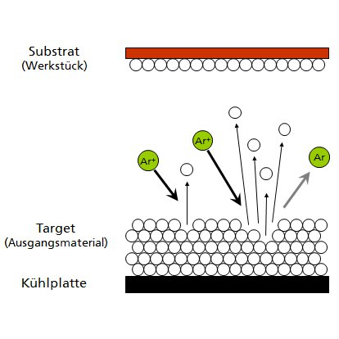
<number>
Produkte & Ablauf
3/12/15
Sputern
Verdampfen von Material
Andampfen an Werkstück
Sehr rein (99,9%)
Plansee Group - TGM 5AHITT

Slide 18
<number>
Umsatz & Gewinn
3/12/15
Die Plansee-Gruppe hat 2013/14:
→ Verkaufsmenge um 17% gesteigert
→ Umsatz von 1,2 Mrd. € erwirtschaftet
→ 280 Mil. € investiert
Größte Stärke: Investitionskraft → 85 Mil. € Investitionsvermögen
Plansee Group - TGM 5AHITT

Slide 19
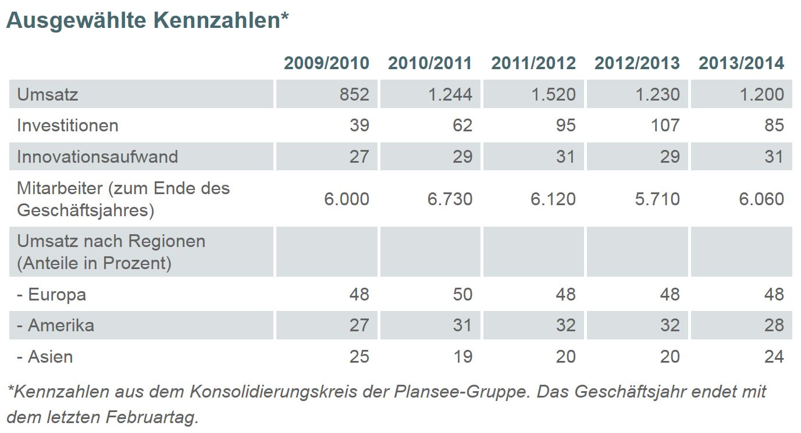
<number>
Umsatz & Gewinn
3/12/15
Plansee Group - TGM 5AHITT
Quelle: http://www.plansee-group.com/de/ueber-uns/geschaeftsbericht/

Slide 20
<number>
Marktzustand & Trends
3/12/15
Immer mehr Konkurrenz auf China
Produktivitätssteigerung 5%
Kostensteigerung
GTAT Pleite drängt zu flexible Arbeiter
Zeitkonten für Mitarbeiter eingeführt
Betriebsgeheimnisse an Konkurrenz weitergeleitet
Plansee Group - TGM 5AHITT

Slide 21
<number>
Marktzustand & Trends
3/12/15
Konkurrenz:
Böhler (Österreich)
1999
GERUK GmbH (Deutschland)
1998
Polema (Russland)
2004
Plansee Group - TGM 5AHITT

Slide 22
<number>
ERP Auserwählter:
SAP ERP 6.0
3/12/15
Deutscher Anbieter → daher gut im Deutschsprachigen Markt vertreten
Bereits weit verbreitet in der Metallindustrie
Gute Abdeckung der Anforderungen
Plansee Group - TGM 5AHITT

Slide 23
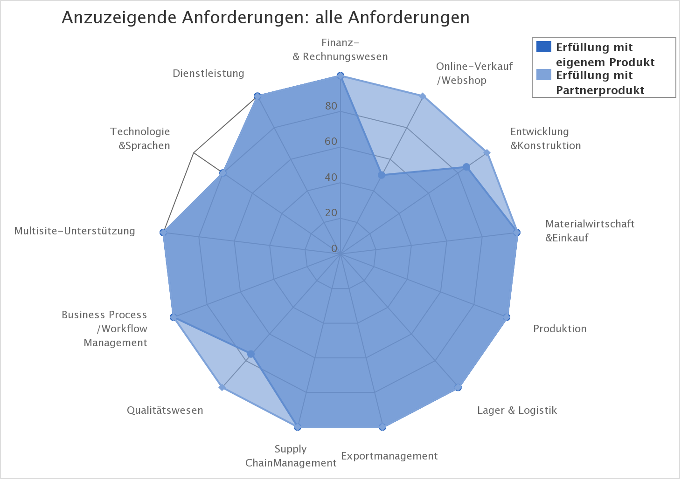

Slide 24
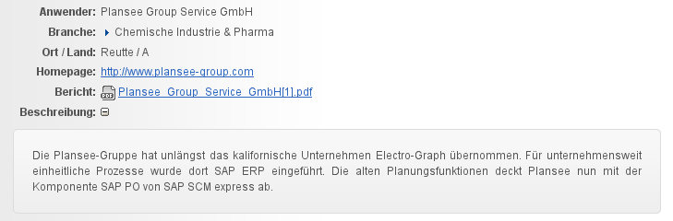
<number>
Bereits in Verwendung
3/12/15
Plansee Group - TGM 5AHITT

